Slide 1
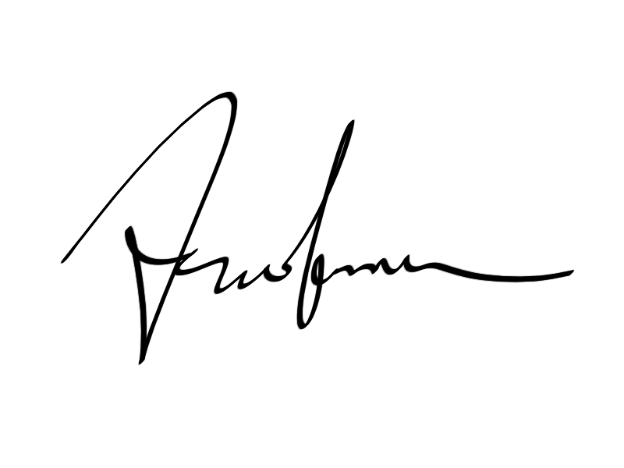
Lembaga Sertifikat hrd indonesia
Nomor Sertifikat: HRD/2025/12345
Sertifikat
Kompetensi HRD
Diberikan kepada:
Rizki Sunarya
Atas partisipasi dan keberhasilan dalam menyelesaikan program sertifikasi:
"Professional Human Resources Management“
Kamis, 06 Maret 2025
Budi Budiman

